Slide 1

Βιομάζα-Βιοκαύσιμα Βιοντίζελ

Slide 2
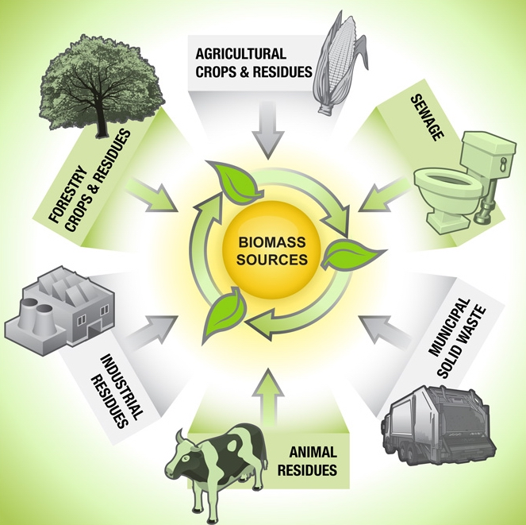
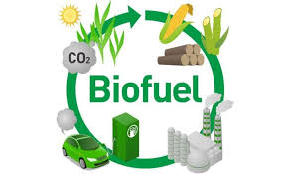
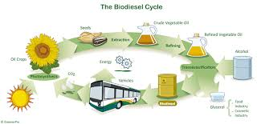

Slide 3
Γιατί Βιομάζα;
«Ανανεώσιμη» ενέργειας
«Πράσινη»
ενέργεια
«Καθαρή»
ενέργεια
«Διαθέσιμη»
ενέργεια
Ηλιακή Αιολική
Ενέργεια;

Slide 4
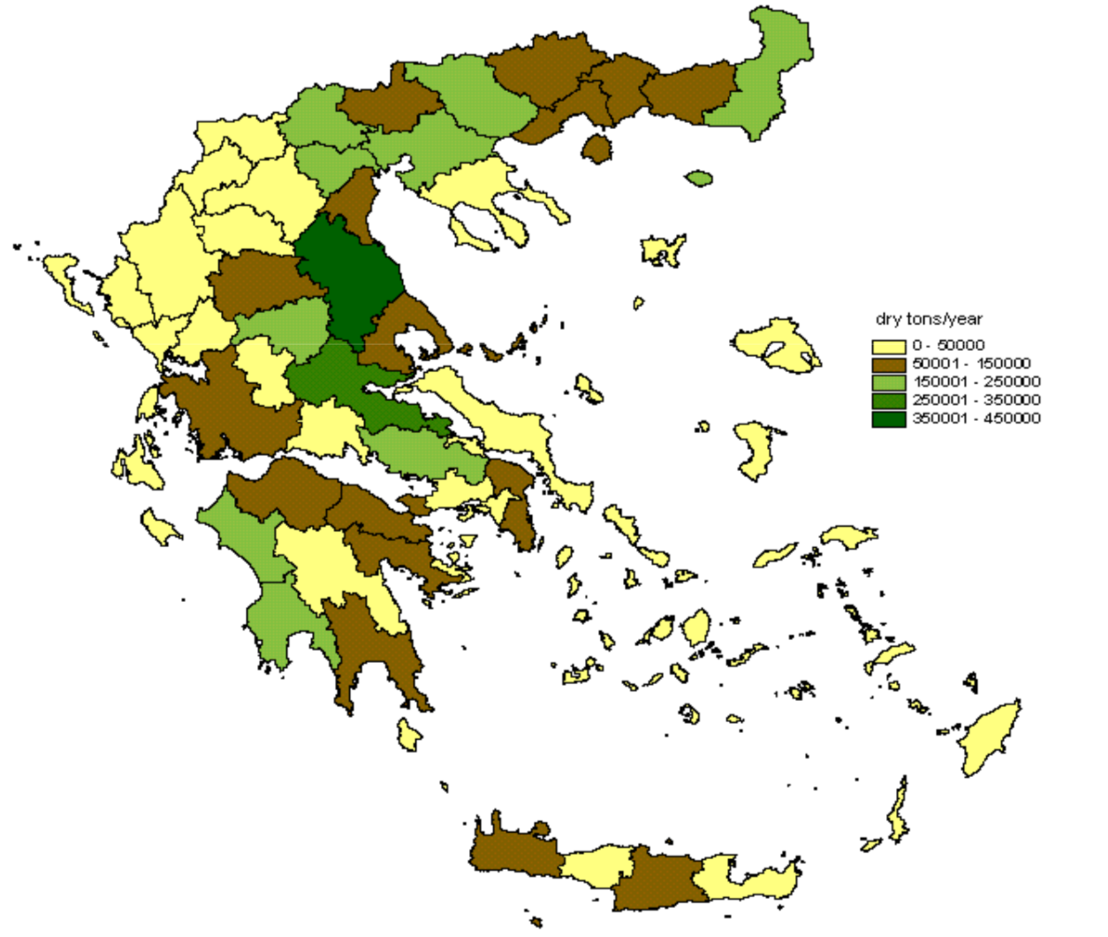
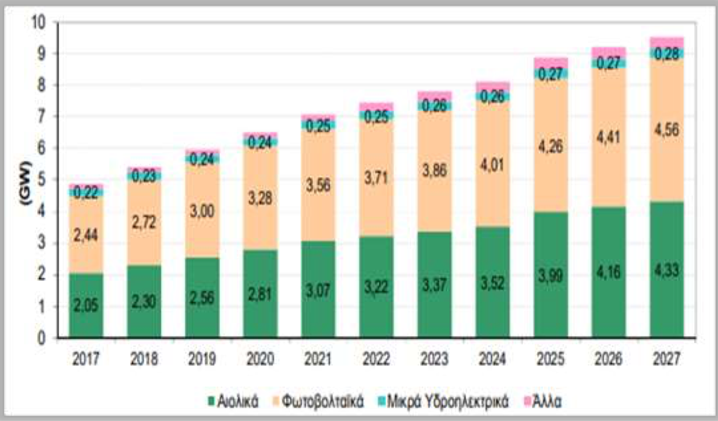

Slide 5




How to win something from nothing?

Slide 6
Αξιολόγηση
Αλληλεπίδραση
Διευκόλυνση
Προσβασιμότητα
Οικονομική Ενίσχυση

Slide 7
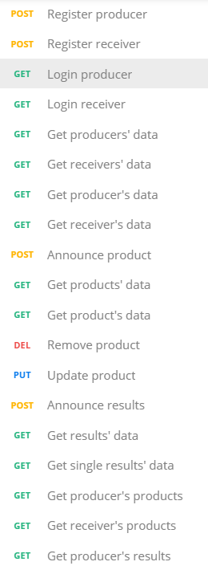
Μέθοδοι που χρησιμοποιεί το 2Β (δημιουργία ΑPI)

Slide 8
Μια ματιά στο μέλλον…
ΠΡΟΟΠΤΙΚΗ ΟΥΣΙΑΣΤΙΚΗΣ ΕΠΕΚΤΑΣΗΣ ΤΗΣ ΙΔΕΑΣ ΣΕ ENA MARKETPLACE ΕΝΕΡΓΕΙΑΣ, ΟΠΟΥ ΟΙ ΑΝΑΝΕΩΣΙΜΕΣ ΠΗΓΕΣ ΕΝΕΡΓΕΙΑΣ ΘΑ ΠΡΟΩΘΟΥΝΤΑΙ ΕΝΑΝΤΙ ΤΩΝ ΜΗ ΚΑΙ. ΟΙ ΧΡΗΣΤΕΣ ΘΑ ΜΠΟΡΟΥΝ ΝΑ ΑΓΟΡΑΖΟΥΝ Η ΝΑ ΑΝΤΑΛΛΑΖΟΥΝ ΔΙΑΦΟΡΕΣ ΜΟΡΦΕΣ ΕΝΕΡΓΕΙΑΣ ΜΕ ΤΗ ΧΡΗΣΗ ΤΙΜΩΝ ΑΝΑΛΟΓΩΝ ΤΟΥ ΠΕΙΡΒΑΛΛΟΝΤΙΚΟΥ ΚΟΣΤΟΥΣ
ΣΥΝΕΡΓΑΣΙΑ-ΔΙΑΘΕΣΗ ΔΕΔΟΜΕΝΩΝ ΣΧΕΤΙΚΑ ΜΕ ΤΗΝ ΠΑΡΑΓΩΓΗ ΚΑΙ ΚΑΤΑΝΑΛΩΣΗ ΒΙΟΜΑΖΑΣ ΚΑΙ ΒΙΟΚΑΥΣΙΜΩΝ ΣΤΟ ΙΔΙΟ ΤΟ ΥΠΟΥΡΓΕΙΟ ΠΕΡΙΒΑΛΛΟΝΤΟΣ ΚΑΙ ΕΝΕΡΓΕΙΑΣ
ΔΗΜΙΟΥΡΓΙΑ ΕΘΝΙΚΟΥ ΣΥΣΤΗΜΑΤΟΣ ΔΙΑΧΕΙΡΙΣΗΣ ΒΙΟΜΑΖΑΣ

Slide 9
Υπουργείο Περιβάλλοντος και Ενέργειας
«Καταναλωτές»
«Παραγωγοί»
«Παραγωγοί»
«Καταναλωτής»

Slide 10
Σας ευχαριστούμε πολύ για την προσοχή σας!
Want 2B green!
Γιώργος Βιδαλάκης
Κωνσταντίνος Αγιάννης
Ειρήνη Τζέρμπου
(Φοιτητές Σχολή Ηλεκτρολόγων Μηχανικών και Μηχανικών Υπολογιστών ΕΜΠ)

